Slide 1
第十届全国高等学校物理实验教学研讨会，青岛，2018
虚实结合的近代核物理实验教学研究与探索
吴奕初
ycwu@whu.edu.cn
武汉大学物理实验教学中心
2018.7.30

Slide 2
报 告 内 容
研究背景
实验方案
实验教学平台建设
总结及展望

Slide 3
中山大学举办研究会常务理事会会议期间（8月3-6日）举行为期一天（8 月5 日）2015 年近代物理实验教学专题研讨会），中科大，张增明教授报告：核与粒子物理实验虚实结合教学探讨，提出虚拟放射源替代。圆桌会议会议又专门讨论近代物理实验放射源的使用及管理问题（吴思诚教授）。
目前由于国家对放射源的管理非常严格，购买放射源手续繁琐且使用很不方便，造成一些高校甚至无法购买放射源，严重影响正常的近代物理实验教学。
虚拟仿真实验
无放射源能谱测量或天然放射源测量（豁免放射源）
虚拟放射源代替放射源

Slide 4
国内外现状
研究单位 | 现状
中国科学技术大学 | 虚拟放射源+真实多道
南华大学 | 真实放射源
CAEN （意大利） | 虚拟放射源+真实多道
Warsaw University of Technology（波兰） | 虚拟仿真
Hacettepe University（土耳其） | 虚拟仿真

Slide 5
研究目的及意义
一. 研究背景
虚拟的核脉冲信号代替强放射源，研制虚拟探测系统，使得近代物理实验、核物理实验不再受制于放射源强度及占用空间，使得对于由于强放射源、放射性装置等原因不适合在实验室开展的近代物理教学实验而可以顺利开展。
现代先进技术、方法充实核物理实验教学。采用通用数据采集器和自动定标器，与计算机和探测器组合，经配置和重构、虚拟仿真、虚实结合。
构建虚实交融创新近代核物理实验教学平台！

Slide 6
二. 实验方案
《近代物理实验》108学时，3学分
基地班、物理和材料物理专业
必修课
实验课程
《近代物理实验》36学时，1学分
微电子专业
选修课
《物理实验 IV》72学时，2学分
弘毅班学堂
必修课
《核物理实验》36学时，1学分
动机学院核能工程专业
选修课
《诺贝尔奖物理实验》36学时，1学分
全校各专业
通识课
武汉大学近代物理实验室开设课程

Slide 7
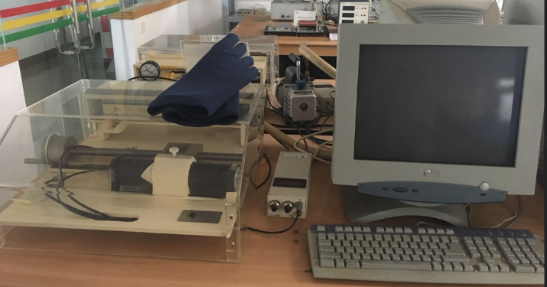
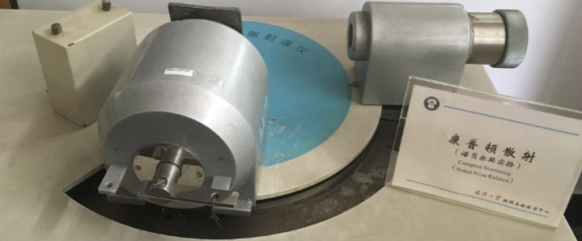
二. 实验方案
辐射
探测器
信号处理
模数
转换
计算机或专用设备数据采集和在线分析
2 人 1 组，轮流进行实验，“教师讲授+学生实验”模式
相对论验证
存在问题：
仪器功能落后，测量方法陈旧；
必需高危辐射才能进行实验，辐射损伤系数高；
需要专门的仪器和实验平台，投入大，易损坏，维护成本高；
仪器平台适应周期长，无法进行自主设计实验。
康普顿散射
传统的核物理实物实验

Slide 8
二. 实验方案
虚实结合核物理实验教学平台结构图
虚拟仿真实验
基础
放射源模型库
仿真核物理信号
数字化谱仪
实物验证实验
探测器模型库
环境参数模型库
计算机
提高
真实放射源
虚实结合实验
真实核物理信号
真实探测器
研究创新
虚实重构创新实验
Notes:
1、虚拟仿真实验
利用计算机仿真软件进行纯虚拟核物理仿真实验——初步了解实验的原理和实验过程；
2、虚实结合实验
按照实验讲义提供的实验方案、方法和步骤，采用特定虚拟放射源、探测器和环境参数，搭配数字化谱仪进行虚实结合核物理实验——掌握核物理实验的基本技能和方法，理解射线与物质相互作用的物理机理、放射性信号的探测方法和探测器的工作原理，了加深对核实验的理解；
3、实物验证实验
用真实放射源及探测器代替虚拟仪器验证实验——虚实对比，加深核物理实验的真实体验，夯实学生的实践能力；
4、虚实重构创新实验
结合已学到的基本知识和技能，采用新方法和新技术，自主设计实验方案，并利用平台提供的虚、实仪器设备，进行探究、验证和创新的实验过程——提高创造性思维和能力

Slide 9
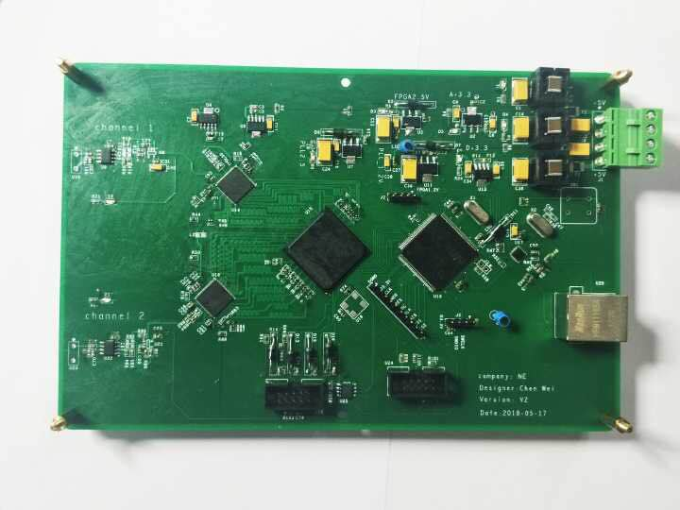
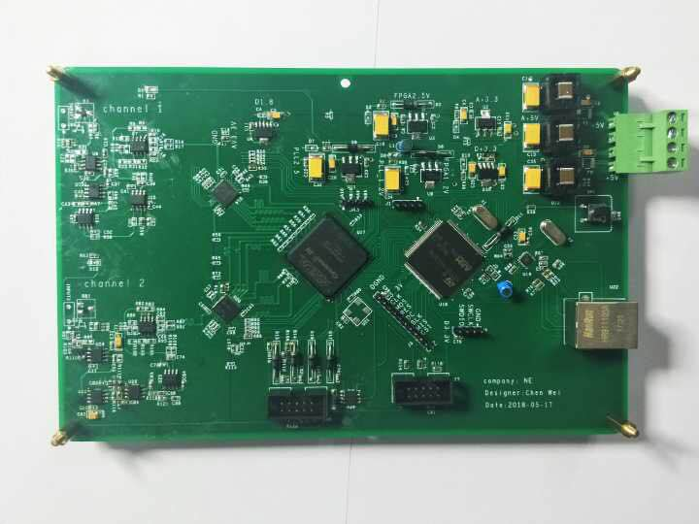
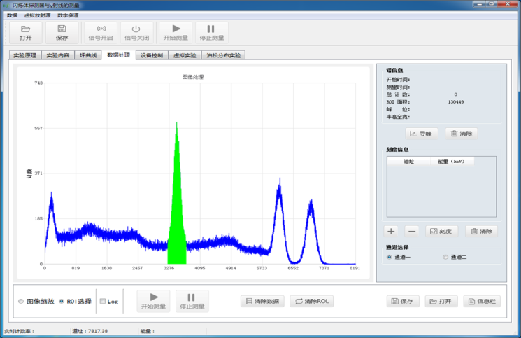
二. 实验方案
常用虚拟核物理实验仪器库
虚拟仿真控制软件
虚拟仿
计算机
处理器
C++
主控制
程序
FPGA
放射源模型参数
信号能谱模型
能谱缓存
能量随机数发生器
堆积
发生器
DA
模块1
信号输出
以太网
各实验模
块程序
各功能
子函数
探测器模型参数
信号波形模型
单片机
波形缓存
时间随机数发生器
DA
模块2
实验模型
参数
信号频率模型
虚拟放射源
数字多道
Notes:
1、主控制程序，用于实验内容的选择与执行控制；
2、各实验的模块程序，用于完成每个实验规定的具体任务；
3、各种功能子函数，用于硬件仪器配置和数据处理以及部分特殊仿真功能的函数，可供主程序调用。

Slide 10
三. 实验教学平台建设

Slide 11
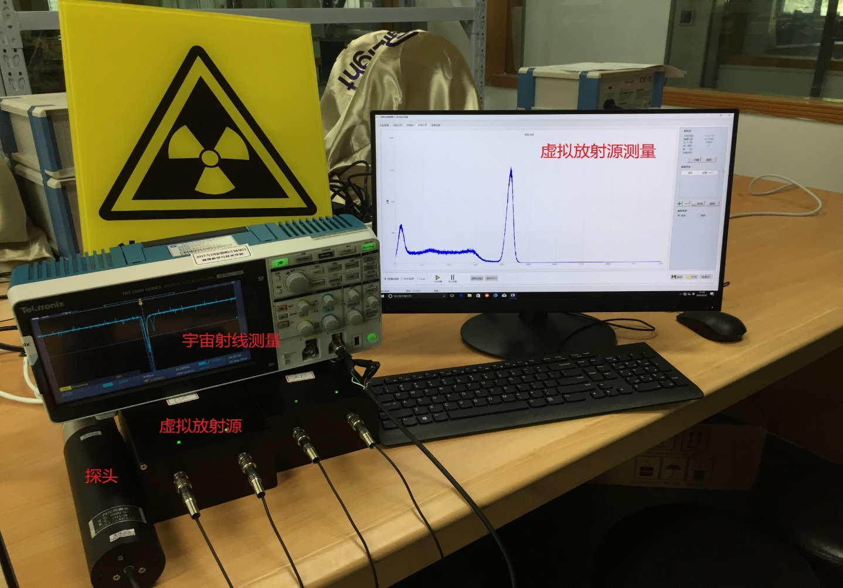
虚拟放射源及探测系统的研制与开发
与安徽核芯电子科技有限公司一起合作开发了虚拟放射源产生和测量系统，开出“无放射源”的近代核物理实验。
详细参数可见www.hexindianzi.com

Slide 12
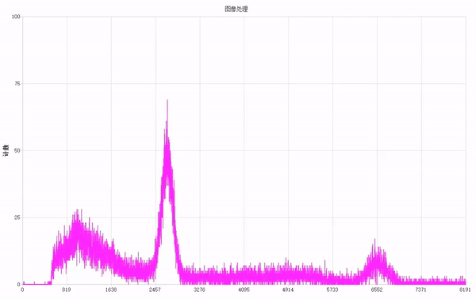
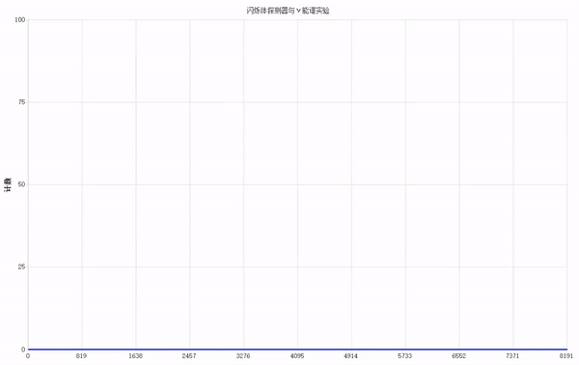
真实仪器
仿真仪器

Slide 13
示例1— γ能谱测量（¹³⁷Cs，⁶⁰Co）

Slide 14
示例2— γ射线的吸收测量

Slide 15
示例2— γ射线的吸收测量能谱

Slide 16
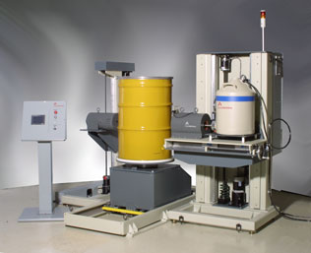
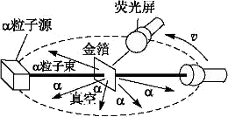
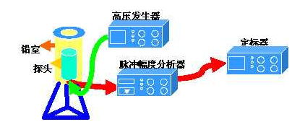
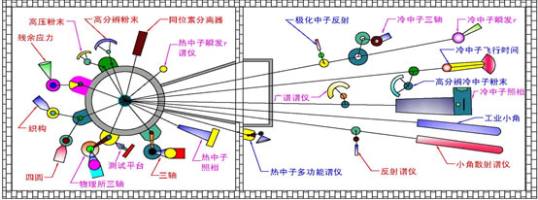
示例3-核衰变统计规律研究
γ能谱实验
α能谱实验
β能谱实验
中子能谱实验

Slide 17
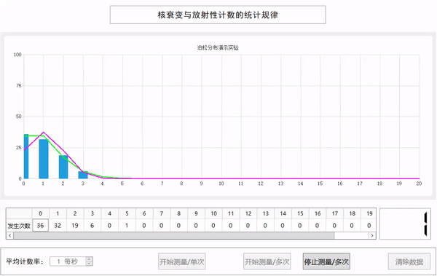
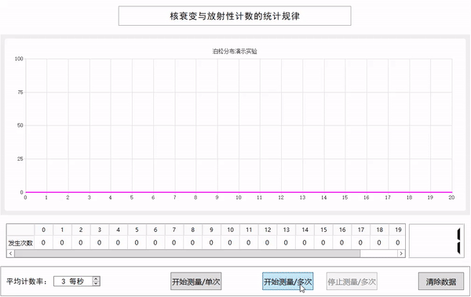
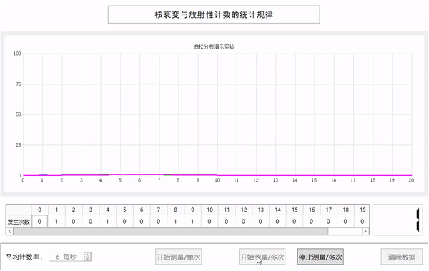
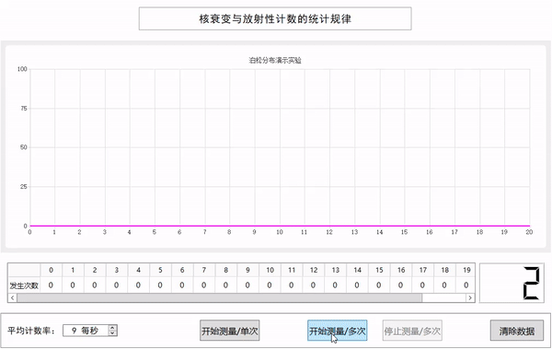
泊松分布 高斯分布

Slide 18
四. 总结与展望
传统有源实验 | 虚拟仿真实验 | 虚实结合实验
放射源的危害与衰减 | 无放射源 | 大幅减少真实放射源的使用 可自由选择是否使用真实源
放射源需审批与管理 | 无放射源 | 放射源需审批与管理 可自由选择是否使用真实源
放射源强度、种类受限 | 不受限 | 真实放射源只用于验证 虚拟放射源无种类、强度限制
锻炼动手能力 | 动手环节少 不直观 | 锻炼动手能力
实验种类受限 | 不受限 | 不受限
 |  | 促进了解实验背后的物理过程

Slide 19
四. 总结与展望
提高教学效果。具有真实的探测器演示，可以看到探测器内部结构，可以保证实验的正常进行，而不需要破坏仪器。引入现代核物理与核技术实验的可重构理念和技术，学生可以现场重构实验系统，自主设计实验，研究射线与物质相互作用原理，并掌握相关的核技术和核应用知识。
培养动手能力。学生根据需求和自身水平选择合适的实验方法，即可以进行虚拟仿真实验或进行使用虚拟放射源的实验，也可以使用核探测器进行真实的近代物理实验。
减小投入、便于推广。本平台可开设不受放射源和射线装置限制的近代物理实验，根据需要可以对实验方法进行灵活配置，教学时间灵活可控。相关实验还可以在没有放射源和射线装置使用资质的高校中推广。
保证安全。进行“无放射源”核物理教学实验，解除了放射源辐射和管理的高危险性；消除了学生对近代物理实验中使用放射源的顾忌心理。

Slide 20
下一步计划
课程内容更新和调整：课程建设与实验室建设相结合，如针对通识课选修学生主体是低年级的本科生（含部分文科生），不断补充和完善“诺贝尔奖物理实验”讲义。
完善网络教学平台：完善网络教学管理模式，开发高危放射性、高成本精密大型设备实验室难以实现或无法实现的虚拟仿真实验项目，如 核电站（中子）、质子医疗、空间辐射环境等相关实验。
完善虚实交融的核物理实验平台：基于虚实结合的实验设备，实验教学与信息技术深度融合，实物实验、虚实结合、虚拟仿真三者相互融合，实现线上线下“混合式”教学新模式。期望吸引更多学生选修，全校范围内扩大受益面，可推广其它实验课程和兄弟院校借鉴。

Slide 21
致谢
湖北省高等学校省级教学研究项目（No.2017017）和武汉大学教学研究项目资助；武汉大学实验技术项目资助。
合作单位：安徽核芯电子科技有限公司ª的成斌、段琛和陈伟博士。
武汉大学近代物理实验室刘海林和杨智慧老师及一些参与本项目的本科生。
a. Addr：安徽合肥市金寨路93号立基大厦B座1002 Tel：0551-65585910
Mail ：chengbin@hexindianzi.com

Slide 22
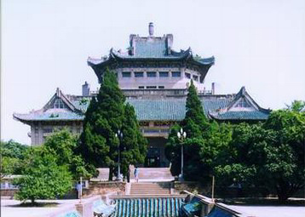
Thank you

